Slide 1

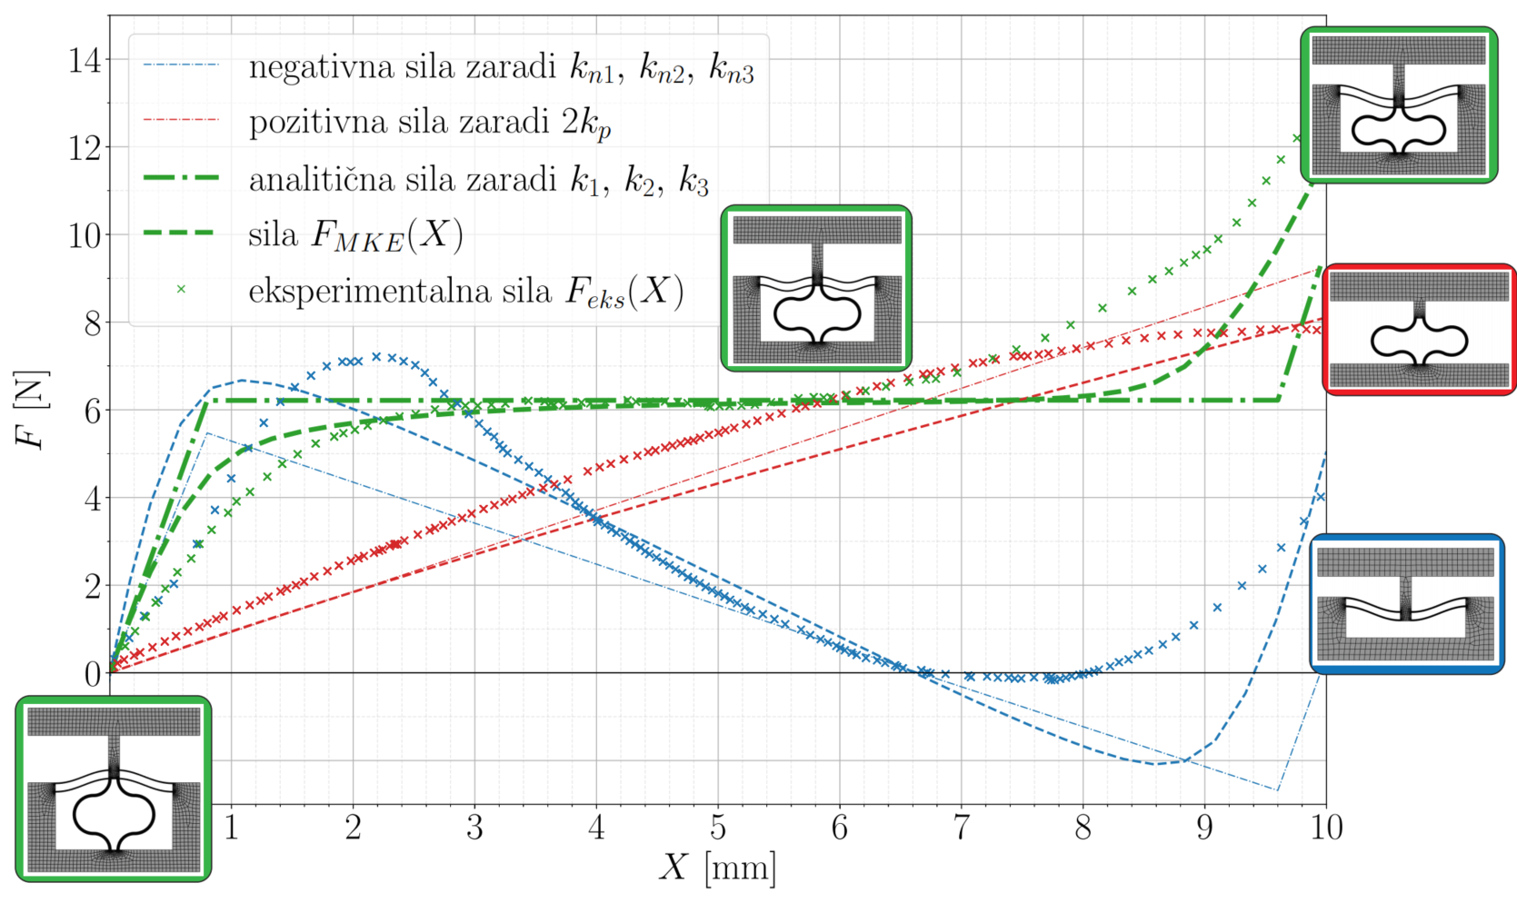
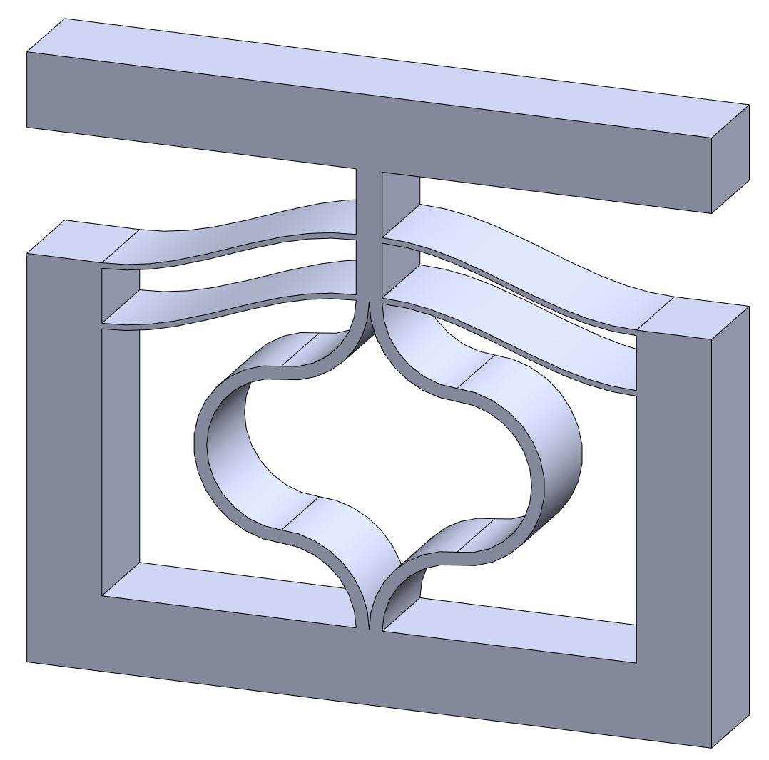
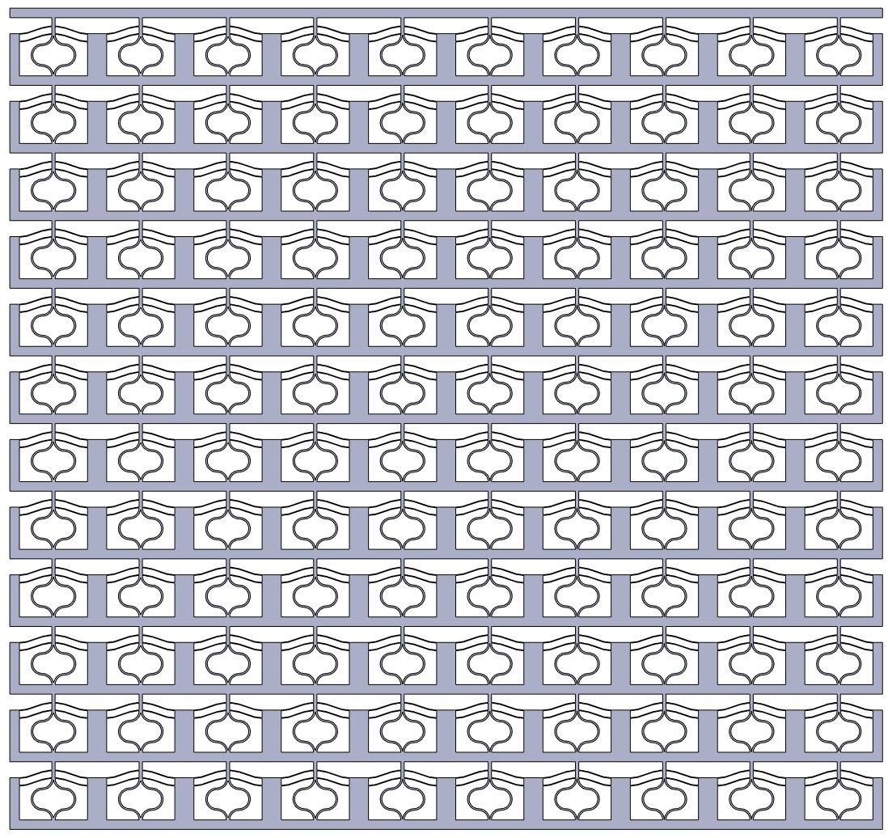
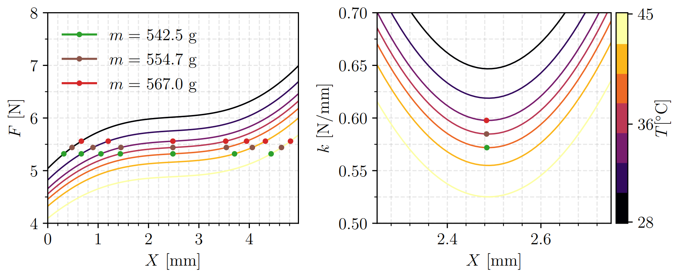
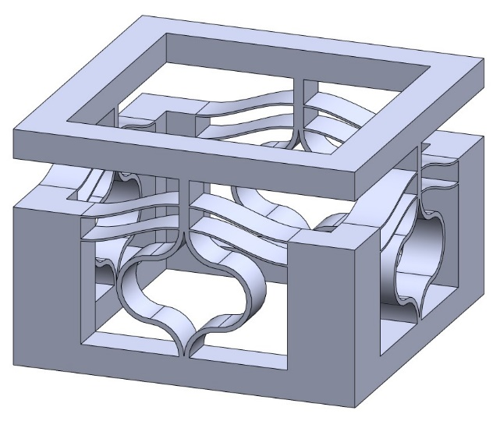
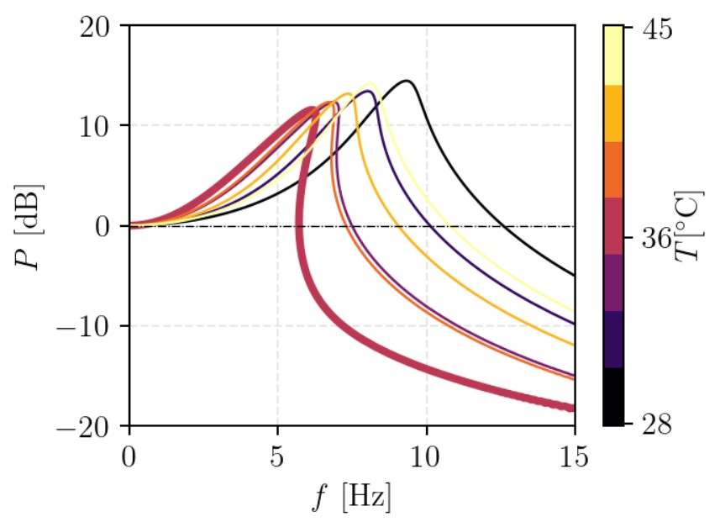
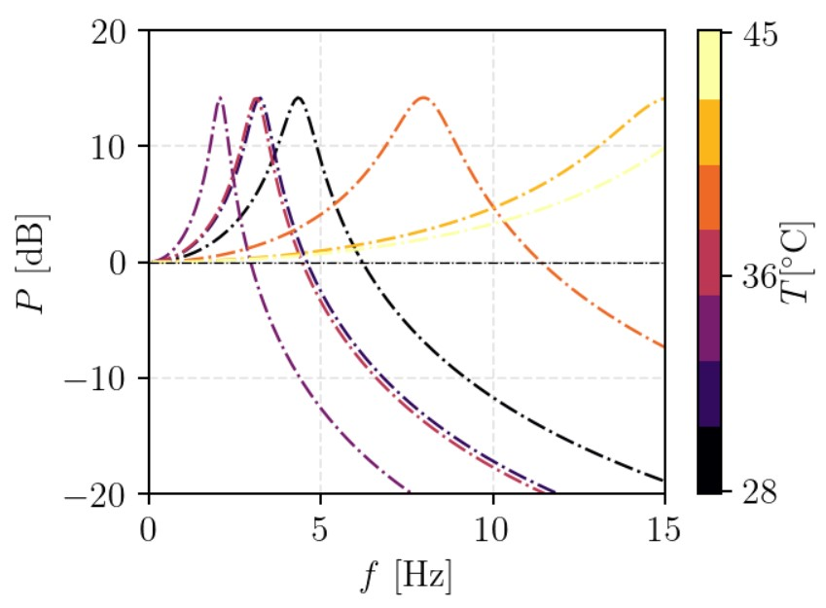
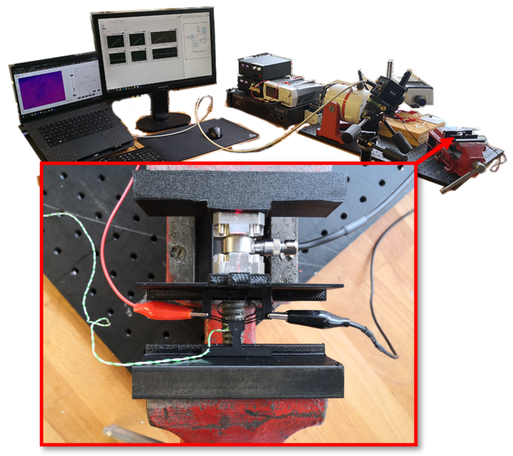
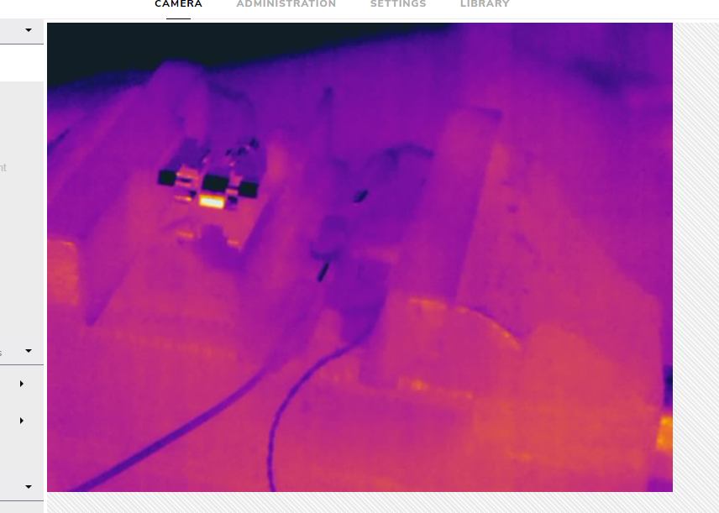
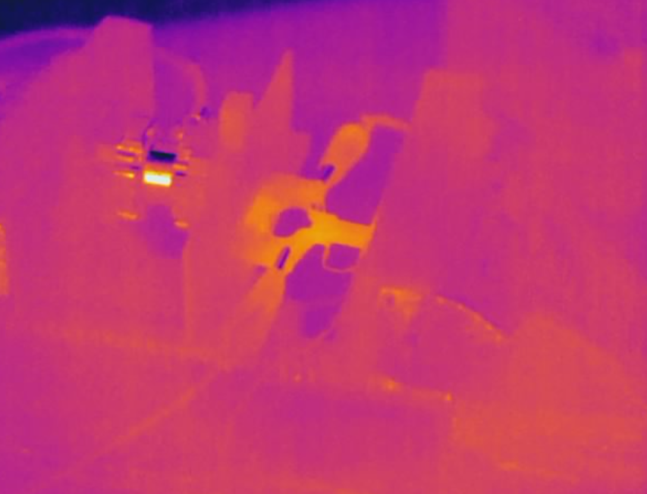
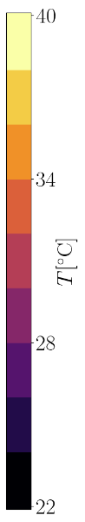
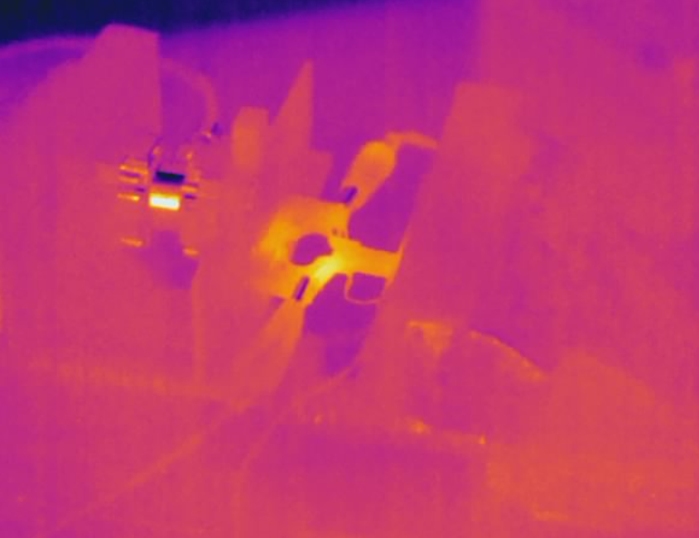
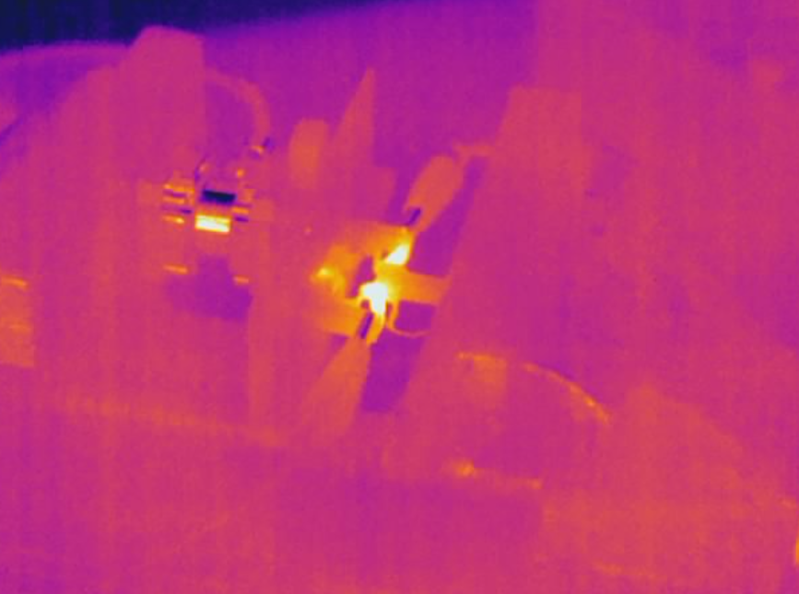

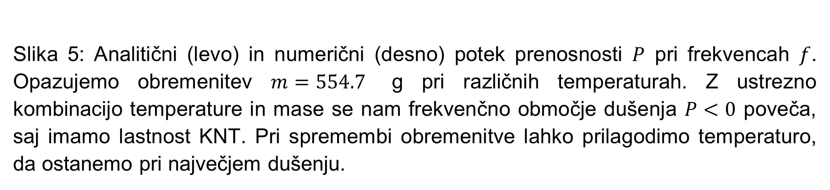

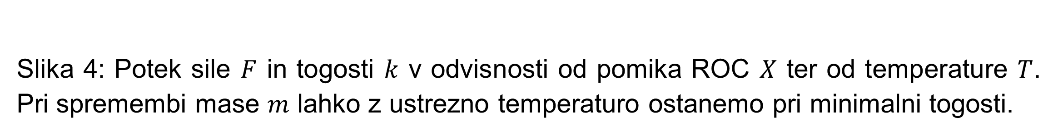


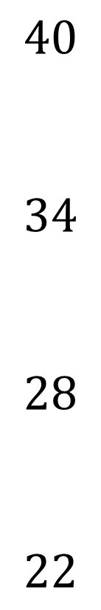
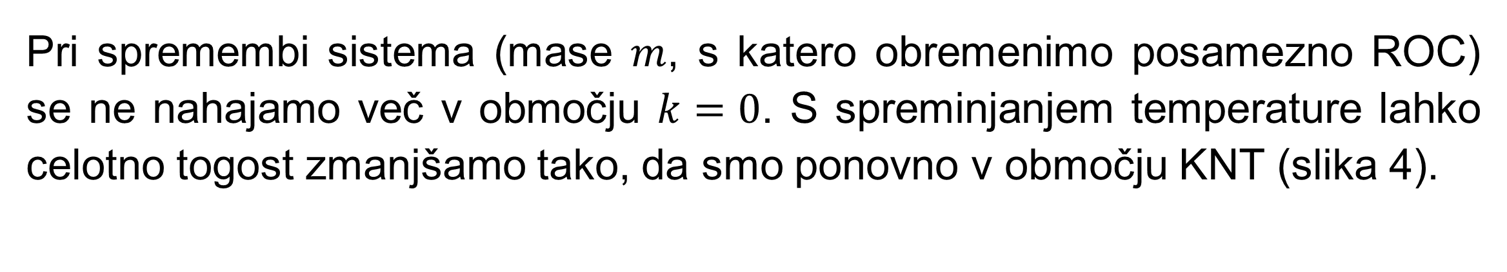
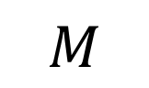
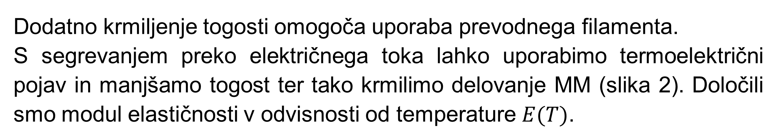
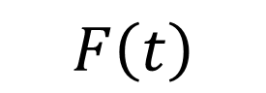
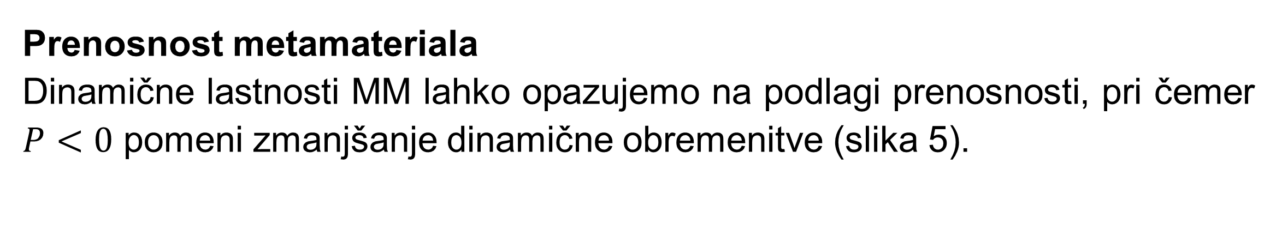

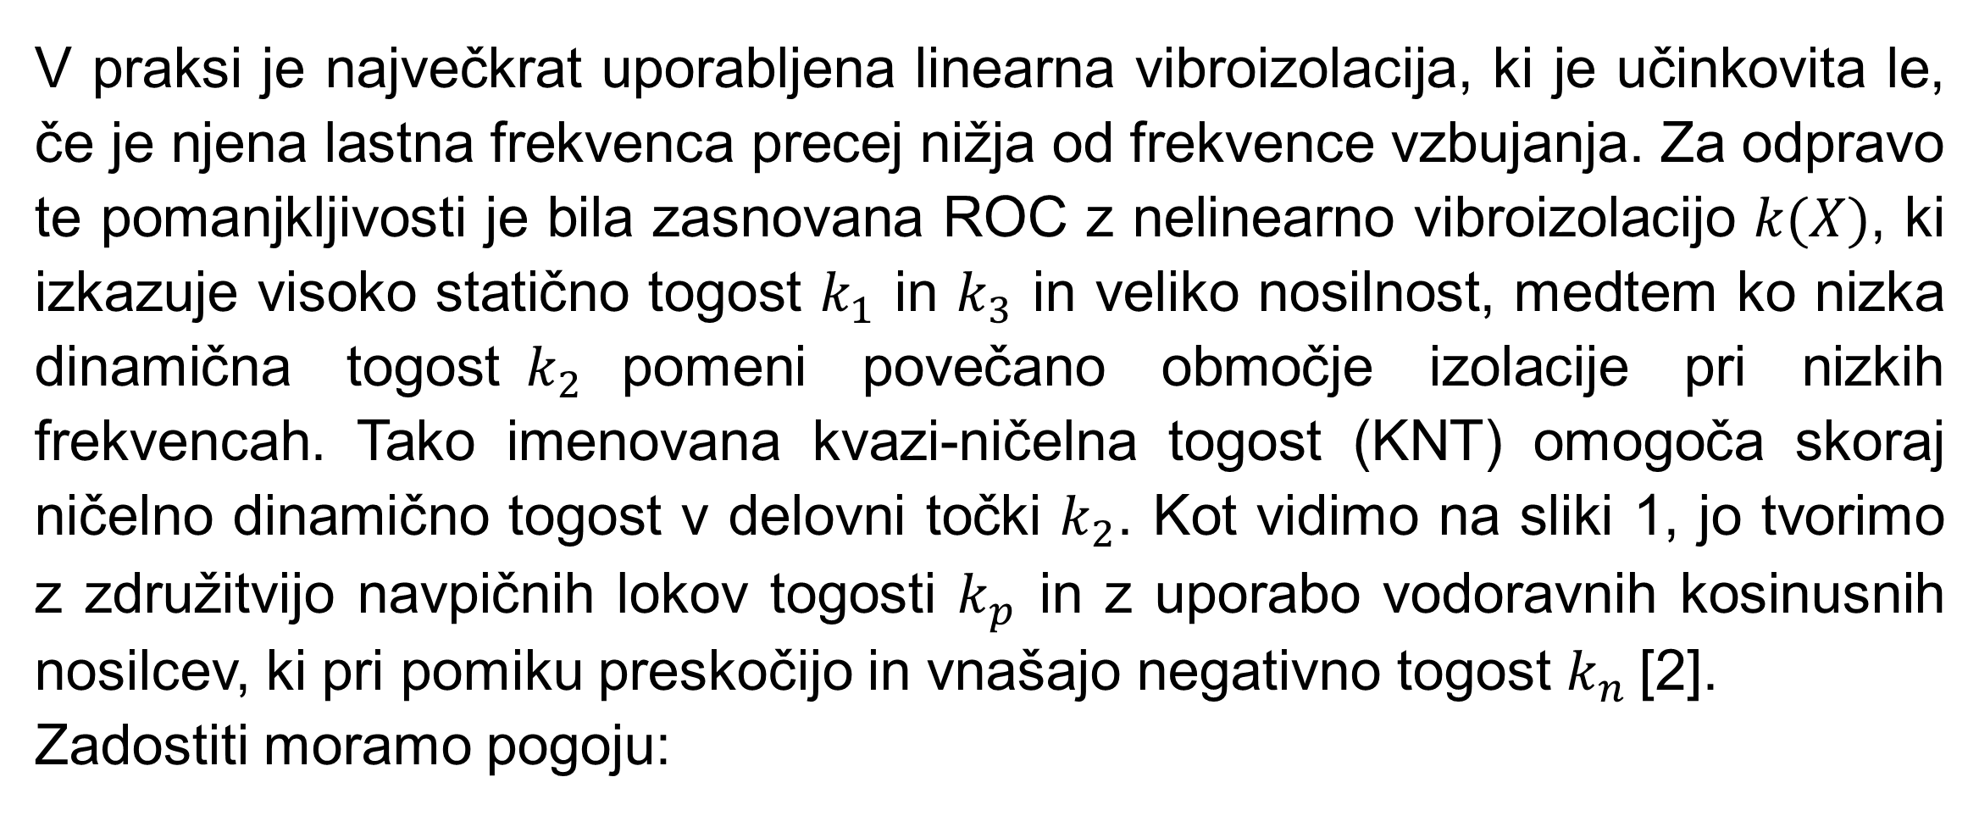

3D-natisnjena termoaktivna vibroizolacija temelječa na kvazi-ničelni togosti
Gašper Bizjan ^{1*}, Janko Slavič, Tilen Košir
¹ Univerza v Ljubljani, Fakulteta za strojništvo, Aškerčeva cesta 6, 1000 Ljubljana
(*e-mail: gasper212.bizjan@gmail.com)
Uvod
Rezultati
Prisotnost nenadzorovanih vibracij v inženirskih aplikacijah hitro vodi v prekomerno obrabo ali celo v kritično odpoved materiala in strojnih delov. Z implementacijo vibroizolativnega metamateriala (MM) lahko omogočimo zaščito sistema pred dinamičnimi obremenitvami.
Statična karakteristika reprezentativne osnovne celice
Z uporabo analitičnih enačb, numeričnih simulacij po metodi končnih elementov in eksperimentalno smo tvorili KNT na sliki 3.
Reprezentativna osnovna celica
MM sestavljajo periodično razporejene podstrukture, ki skupaj tvorijo material s fizikalnimi lastnostmi, ki ga v naravi ne najdemo [1]. Te lastnosti je v celoti možno razbrati iz posamezne reprezentativne osnovne celice (ROC), kot je vidno na sliki 1. Geometrijsko kompleksne podstrukture lahko z aditivno tehnologijo skoraj poljubno postavimo v prostoru in jih na makronivoju formuliramo v MM poljubne oblike, zato se je ta izkazala kot odličen proces izdelave [2].
$$F\left(t\right)$$
$$k$$
$$k_{p}$$
$$M$$
Slika 3: Potek sile $F$ v odvisnosti od pomika $X$ za vodoravni in navpični nosilec ter ROC.
Pri spremembi sistema (mase $m$, s katero obremenimo posamezno ROC) se ne nahajamo več v območju $k=0$. S spreminjanjem temperature lahko celotno togost zmanjšamo tako, da smo ponovno v območju KNT (slika 4).
$$k_{n}$$
Slika 1: Vibroizolativni MM, ki ga tvorijo ROC, ločuje sistem mase $M$ od okolice.
Kvazi-ničelna togost
Slika 4: Potek sile $F$ in togosti $k$ v odvisnosti od pomika ROC $X$ ter od temperature $T$. Pri spremembi mase $m$ lahko z ustrezno temperaturo ostanemo pri minimalni togosti.
V praksi je največkrat uporabljena linearna vibroizolacija, ki je učinkovita le, če je njena lastna frekvenca precej nižja od frekvence vzbujanja. Za odpravo te pomanjkljivosti je bila zasnovana ROC z nelinearno vibroizolacijo $k(X)$, ki izkazuje visoko statično togost $k_{1}$ in $k_{3}$ in veliko nosilnost, medtem ko nizka dinamična togost$k_{2}$pomeni povečano območje izolacije pri nizkih frekvencah. Tako imenovana kvazi-ničelna togost (KNT) omogoča skoraj ničelno dinamično togost v delovni točki $k_{2}$. Kot vidimo na sliki 1, jo tvorimo z združitvijo navpičnih lokov togosti $k_{p}$ in z uporabo vodoravnih kosinusnih nosilcev, ki pri pomiku preskočijo in vnašajo negativno togost $k_{n}$[2].
Zadostiti moramo pogoju:
Prenosnost metamateriala
Dinamične lastnosti MM lahko opazujemo na podlagi prenosnosti, pri čemer $P<0$ pomeni zmanjšanje dinamične obremenitve (slika 5).
$$T_{KNT}$$
$$k_{2}=2k_{p}+k_{n2}$$
KNT območje
Krmiljenje togosti z Joulovim tokom
Dodatno krmiljenje togosti omogoča uporaba prevodnega filamenta.
S segrevanjem preko električnega toka lahko uporabimo termoelektrični pojav in manjšamo togost ter tako krmilimo delovanje MM (slika 2). Določili smo modul elastičnosti v odvisnosti od temperature $E(T)$.
Slika 5: Analitični (levo) in numerični (desno) potek prenosnosti $P$ pri frekvencah $f$. Opazujemo obremenitev $m=554.7$ g pri različnih temperaturah. Z ustrezno kombinacijo temperature in mase se nam frekvenčno območje dušenja $P<0$ poveča, saj imamo lastnost KNT. Pri spremembi obremenitve lahko prilagodimo temperaturo, da ostanemo pri največjem dušenju.
$$40$$
$$34$$
$$28$$
$$22$$
Zaključki
$$T [℃]$$
V raziskavi smo preučili in dokazali uporabnost 3D tiskane KNT vibroizolacije, ki izkazuje možnost krmiljenja z Joulovim tokom.
Literatura
Slika 2: Eksperiment za določanje statične togosti pri različnih temperaturah
[1] S. Dalela, P.S. Balaji, D. P. Jena, Nonlinear Dyn., 108 (2022) 1931-1971
[2] H. Fan, L. Yang, Y. Tian, Z. Wang, Composite Structures, 243 (2020), 112-144
[3] J. Qiu, J.H. Lang, A.H. Slocum, Microelectromech. Sys., 13 (2004) 137-146

